Slide 1
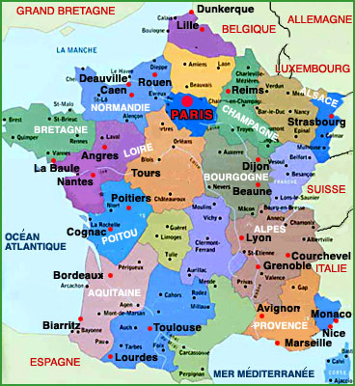
La france

Slide 2
La France a la forme d’une figure géométrique.
Comment s’appelle cette figure?

Slide 3
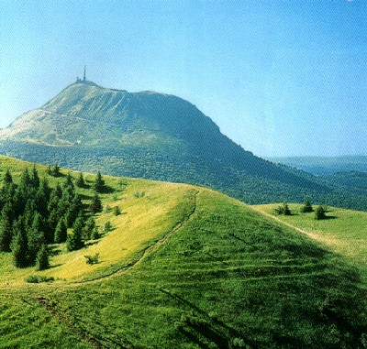
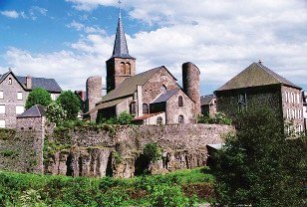
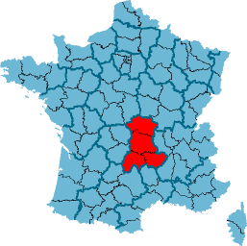
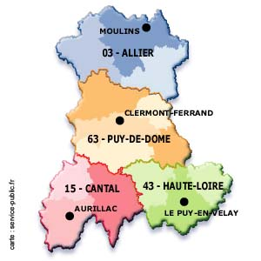
Audition
«L’Auvergne est à vous!»
1. Réponds par vrai ou faux.
1. Cette publicité concerne la gastronomie .
2. On peut visiter l’Auvergne aussi bien en été qu’en hiver.
3. Gergovie est un lac d’Auvergne.
4. On peut faire des sports d’hiver dans plusieurs stations.
5. L’Auvergne est une région intéressante aussi bien pour son histoire que pour sa géographie.

Slide 4
2. Associe les morceaux de phrases en utilisant les chiffres et les lettres.
A.
B.
En hiver, on pratique
C.
D.
E.
L’Auvergne se trouve
L’Auvergne a su
En été, on peut faire
A Gergovie a eu lieu
1.
les sports de glisse (ski…)
2.
une bataille célèbre.
3.
au centre de la France.
5.
4.
des randonnées et des promenades.
préserver la nature.

Slide 5
3.Choisis les bonnes réponses.
1. Je vois que la France est située à __________ d’Europe.
a) l’est; b) l’ouest; c) le nord; d) le sud.
2. Je trouve ________, capitale de la France.
a) Amiens ; b) Lyon ; c) Lille ; d) Paris.
3. Paris se trouve aux bords de la _____________.
a) la Seine ; b) la Loire ; c) la Garonne ; d) le Reine.
4. La Seine se jette dans __________________.
a) l’ocean Atlantique ; b) l’ocean Indien ; c) la Manche ; d) la Méditerranée.

Slide 6
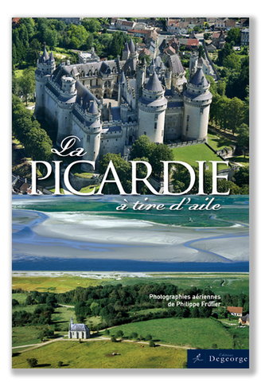
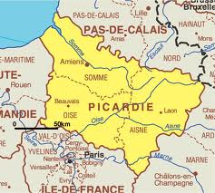
4.Remplace les trous pour faire un récit sur Picardie.
France , capitale, port, est située, historique, visiter, paradis, cathédrale, est né.
La Picardie
La Picardie est une région qui ___________ au nord de la ____________. C’est le _________ des touristes. On peut y ________ les châteaux _______________ et _______________ gothiques. Ici il y a beaucoup de ______________ de pêche. Jules Verne ___________ à Amitiens qui est la ___________ de la Picardie.

Slide 7
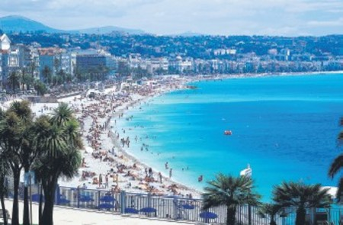
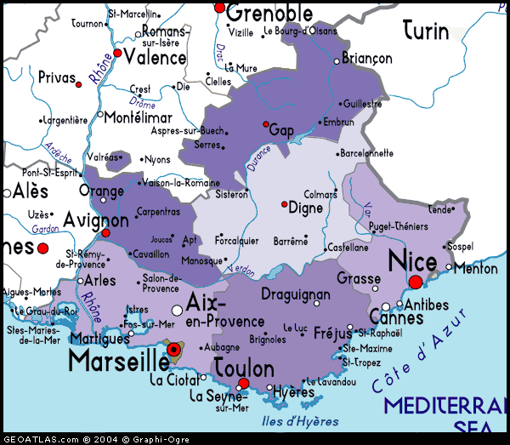
Les paradis pour les artistes
La Cote d’Azur

Slide 9
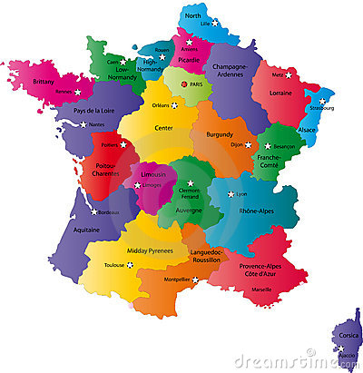
Que savez vous de la Cote d’Azur ?
Où est située la Cote d’Azur ?
Pourquoi est-elle célèbre ?
Quels artistes associez-vous à la Cote d’Azur ?
a) des peintures b) des écrivains c) des sculpteurs.
Qu’est-ce que vous avez vu ?
Dites ce que vous avez vu et dans quel ordre.
A La chapelle Matisse à Vence.
B les vieilles rues de Villefranche-sur-Mer.
C La chapelle décorée par Jean Cocteau.
D Des créations des artisans verriers de Biot.
E Des sculptures dans un parc.
F La cote et des villes de la cote.
G Des ports de plaisance.
H La ville de Nice.

